Slide 1
主题一
原子结构与化学键
山东科学技术出版社
网址：http://www.lkj.com.cn/

Slide 2
原子结构与化学键
第3节 化学键
学习目标
1.知道微观粒子之间存在着相互作用，建立化学键的概念。
2.认识离子键与共价键的形成过程知道离子化合物与共价化合物。
3.理解化学反应的实质。
目前人类发现和合成的物质已超过1亿种，这些物质归根结底都是由原子通过一定的方式相互结合形成的。那么，一个个小小的原子为什么能够相互结合，又是怎样结合形成了世界上如此丰富多彩的物质呢？
山东科学技术出版社
网址：http://www.lkj.com.cn/

Slide 3
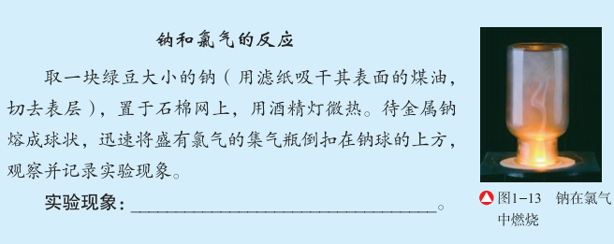
原子结构与化学键 第3节 化学键
一、离子键
食盐是我们十分熟悉的物质，它的主要成分是氯化钠。下面，我们就以氯化钠的形成过程为例来探索物质构成的奥秘。
山东科学技术出版社
网址：http://www.lkj.com.cn/

Slide 4
原子结构与化学键 第3节 化学键
钠和氯气在点燃的条件下反应，生成了氯化钠。从微观角度分析，这一反应过程是如何发生的呢？
山东科学技术出版社
网址：http://www.lkj.com.cn/

Slide 5
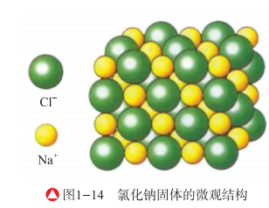
原子结构与化学键 第3节 化学键
我们知道，金属钠是由钠原子构成的，氯气分子是由氯原子构成的，而氯化钠固体则是由带正电荷的钠离子(Na＋）和带负电荷的氯离子（Cl⁻）结合形成的（图1-14）。
山东科学技术出版社
网址：http://www.lkj.com.cn/

Slide 6
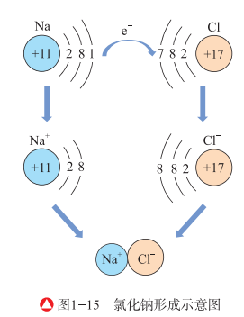
原子结构与化学键 第3节 化学键
依据钠原子和氯原子的核外电子排布，钠原子最外层电子数为1，容易失去1个电子达到8电子稳定结构；氯原子最外层电子数为7，容易得到1个电子达到8电子稳定结构。因此，在氯化钠的形成过程中，钠原子最外层的1个电子转移到了氯原子的最外层上，由此形成带正电荷的Na＋和带负电荷的Cl－。这两种带相反电荷的离子通过静电作用结合在一起，从而形成了稳定的化合物一一氧化钠，如图1-15所示。
山东科学技术出版社
网址：http://www.lkj.com.cn/

Slide 7
原子结构与化学键 第3节 化学键
如果用电子式（由元素符号及用于表示最外层电子的“·”或“×”组成的式子）来表示氯化钠的形成过程：
山东科学技术出版社
网址：http://www.lkj.com.cn/

Slide 8
原子结构与化学键 第3节 化学键
人们将这种存在于阴、阳离子之间的强烈的相互作用称为离子键，由离子键结合而形成的化合物叫作离子化合物。通常，活泼的金属（如钾、钠、镁等）与活泼的非金属（如氯、溴、碘等）化合时，能形成离子键。绝大多数盐、强碱和活泼金属氧化物都是离子化合物，如KCl、NaOH、MgO等。
山东科学技术出版社
网址：http://www.lkj.com.cn/

Slide 9
原子结构与化学键 第3节 化学键
二、共价键
观看氯化氢分子形成的动画，并运用原子结构的知识，从核外电子排布的角度出发，分析当氢原子与氯原子结合形成氯化氢分子时，其原子最外层电子发生了怎样的变化？
山东科学技术出版社
网址：http://www.lkj.com.cn/

Slide 10
原子结构与化学键 第3节 化学键
与氯化铀的形成不同氢分子、氯分子、氯化氢分子等并不能通过原子间得失电子来形成。以氯分子为例进行分析，氯原子的最外层电子数为7，两个氯原子各获得1个电子才可达到最外层8电子稳定结构，而氯原子间又难以发生电子的得失。那么，它们是怎样结合在一起的呢？在这种情况下，两个氯原子各提供1个电子，形成一对共用电子，如此，二者就都能形成最外层8电子稳定结构。用电子式表示这一过程为：
山东科学技术出版社
网址：http://www.lkj.com.cn/

Slide 11
原子结构与化学键 第3节 化学键
像氯分子这样原子之间通过共用电子所形成的强烈的相互作用叫作共价键。以共价键形成的化合物叫作共价化合物。非金属氢化物（如HCl、H₂O、NH₃）、非金属氧化物（如CO₂、SO₂）、含氧酸（如H₂SO₄、HNO₃）、大多数有机化合物（如甲烷、乙醇）都是共价化合物。
通常，在化学上用短线“-”表示1对共用电子，如氯分子可以表示为Cl-Cl、水分子可以表示为H-O-H。这种表示分子组成的方式称为结构式。
通过对NaCl、Cl₂形成过程的分析我们可以看到，原子结合成分子时原子之间存在着相互作用。人们把这种相邻原子之间的强烈的相互作用叫作化学键。
离子键和共价键是两种常见的化学键。
山东科学技术出版社
网址：http://www.lkj.com.cn/

Slide 12
原子结构与化学键 第3节 化学键
分子间作用力
降温加压时气体会液化，降温时液体会凝固，这些事实表明分子之间也存在着相互作用，这种相互作用称为分子间作用力。荷兰物理学家范德华最早对其进行了研究，所以最初人们把这类分子间作用力称为范德华力。范德华力比化学键弱很多，它对物质的熔点、沸点等有重要影响。
山东科学技术出版社
网址：http://www.lkj.com.cn/

Slide 13
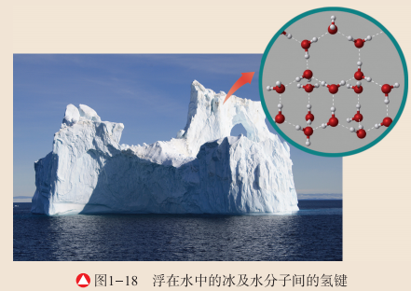
原子结构与化学键 第3节 化学键
氢键是除范德华力之外的另一种分子间作用力。它比一般的范德华力强，但比化学键弱。水分子之间存在着氢键，且因态水中相邻水分子间通过氢键形成规则的网状结构，导致水分子间平均距离交大，因此，冰的微观结构中空隙较大，表现在宏观性质上即与等质量的液态水相比，冰的体积膨胀。
结合信息资料，思考一下，冰为什么能浮在水面上？
山东科学技术出版社
网址：http://www.lkj.com.cn/

Slide 14
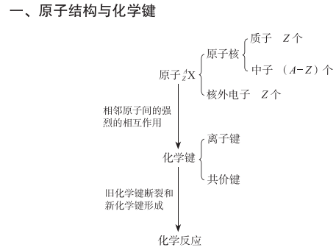
原子结构与化学键
知识归纳
质量数：质量数（A）＝质子数（Z)＋中子数（N）。
核外电子排布：电子是按照一定规律在不同的电子层上运动的，它总是尽可能地先从内层排起，排满一层后再填充下一层。
离子键：存在于阴、阳离子之间的强烈的相互作用。
共价键：原子之间通过共用电子所形成的强烈的相互作用。
山东科学技术出版社
网址：http://www.lkj.com.cn/

Slide 15
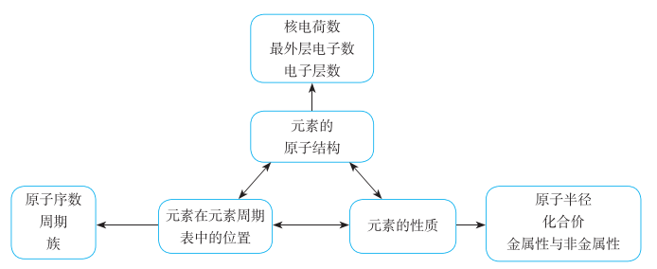
原子结构与化学键
元素周期表是元素周期律的具体表现形式，元素的原子结构与元素在元素周期表中的位置、元素的性质紧密相关。
山东科学技术出版社
网址：http://www.lkj.com.cn/

